Slide 1
“Manejo y resolución de Conflictos” Como enfrentar negociación trabajadores-empleador en Comité Bipartito y Paritario
SEMINARIO “SEGURIDAD SOCIAL Y MODELOS IMPLEMENTACION NUEVA PLANTA MUNICIPAL”
Victor Edo. Salazar Gilabert
Magister Políticas Publicas
Ingeniero Comercial
Docente Universitario

Slide 2
EL INEVITABLE CONFLICTO

Slide 3
El conflicto es inevitable, es parte inherente en las relaciones interpersonales, representa un continuo ajuste de la realidad interna y externa dado que todo está en movimiento.

Slide 4
Al aceptar y entender que los conflictos están siempre vinculados a nosotros, lo importante es establecer
Estrategia para abordarlos, cómo manejarlos.
Nuestra actividad laboral cotidiana no está exenta de situaciones conflictivas, por ende se requiere desarrollar habilidades para enfrentarlas con un enfoque distinto, controlando adecuadamente las emociones negativas y resolviendo los conflictos a través de estrategias y tácticas apropiadas.

Slide 5
Los nuevos enfoques se basan en el concepto de que el conflicto es inevitable, es parte integral del proceso de cambio.

Slide 6
De hecho es útil que exista cierto grado de conflicto.

Slide 7
El conflicto es parte natural de cualquier relación de comunicación

Slide 8
Asociativa
La eliminación de interferencias en la comunicación
Disociativa
La votación por mayoría
La formación de consensos
Los compromisos mediante la mediación
Las estrategias de ganar-ganar (win-win)
La transformación de las posturas en necesidades
La delegación en árbitros (arbitrajes)
La creación de dependencias mutuas
La no intervención
La separación de las partes
La separación de competencias
La amenaza de violencia
Estrategias fundamentales para el manejo de conflictos

Slide 9
Estrategias para manejar el conflicto
Manejo Conflicto
Evitación
Dilatación
Confrontación
Negociación

Slide 10
Evitación
Se trata de evitar el conflicto, reprimiendo las reacciones emocionales. Aunque tiene valor en algunos casos, suele dejar una sensación personal de insatisfacción.

Slide 11
Dilación
Son utilizadas para “enfriar” una situación. La dilación es útil cuando la postergación del conflicto es deseable.

Slide 12
Confrontación
Implica el enfrentamiento de los temas conflictivos o de las personas. Puede ser subdividida en:
Competencia: Implica el deseo de satisfacer las necesidades propias sin importar la otra persona. El competidor usa para esto la persuasión o la coerción. (Ganar - perder)
Compromiso: Refleja el deseo de hallar una solución que parcialmente satisfará las necesidades de los otros. La persona que utiliza esta táctica espera un resultado mutuamente aceptable, pero sabe que tiene que perder “algo”. (Perder – perder)

Slide 13
Negociación
Busca satisfacer las necesidades de todas las personas involucradas en un conflicto. Con esta estrategia todos pueden ganar. El negociador trabaja para que las necesidades de todos puedan ser reconocidas como importantes.
Dado su énfasis en win to win o ganar - ganar, la negociación tiene el potencial de generar las consecuencias mas positivas de todas las estrategias de solución de problemas

Slide 14
El conflicto puede tener cuatro salidas
El acuerdo o
La continuación, sin cambios, del conflicto.
El caos
La destrucción de la postura de una de las partes

Slide 15
Proceso de Negociación
Aprender
Adaptando
Influenciar

Slide 16
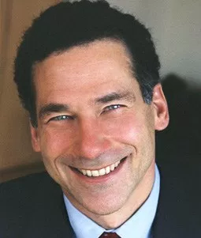
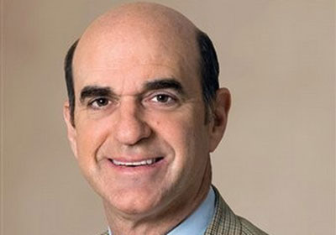
Principios del Modelo Fisher y Ury
Robert Fisher
William Ury

Slide 17
LAS PERSONAS.
Separe a las personas del problema.
Considera las percepciones y emociones de los actores involucrados. Será prioritario, en toda negociación actuar sobre el problema de las personas implicadas, enfrentándose directamente al problema, nunca a las personas.

Slide 18
2. LOS INTERESES.
Negocie en base a Intereses y no en base a Posiciones.
El mediador deberá ser capaz de descubrir e identificar intereses compartidos y compatibles, por encima de las posiciones enfrentadas en la negociación.

Slide 19
3. OPCIONES.
Invente creativamente opciones de mutuo beneficio.
El mediador debe crear un abanico de opciones para dar solución al problema suscitado, partiendo de una visión de la mediación centrada en los beneficios mutuos, evitando hacer juicios de valor y aportando decisiones que sean fáciles de ejecutar

Slide 20
4. CRITERIOS.
Construya criterios objetivos Insista en que el resultado se base en algún criterio objetivo.
La discusión de estos criterios, más que lo que las partes están dispuestas a hacer o no hacer, conducirá a que ninguna de ellas tenga que ceder ante la otra; ambas pueden acoger una solución justa

Slide 21
Proceso de negociación
Relación
comunicación
criterios
intereses
opciones
Compromiso alternativa

Slide 22
Los 5 puntos más importantes son del Método de Negociación- Harvard por Roger Fisher y Bill Ury.
Focalizarse en los intereses y no en posiciones.
Separar a la gente del problema.
Inventar opciones de mutuo beneficios.
Insistir en objetivos claros, criterios claros.
Desarrollar tu BATNA (Best Alternative To a Negotiated Agreement) (Mejor Alternativa a un Acuerdo Negociado (MAAN) , alternativas si no puedo lograr un acuerdo.

Slide 23
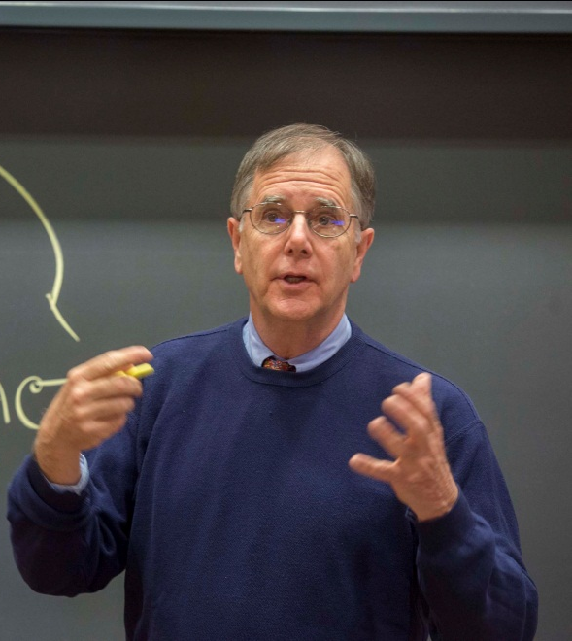
¿Podría ser que la forma en que piensas sobre negociación te están impidiendo más progreso?
El profesor Michael Wheeler (Harvard Business School)
Propone incluir estos 8 elementos en tu estrategia de negociación:
1. "Establecer una meta provisional" - Saber lo que quiere, pero no restringir su pensamiento.
2. "Tenga un Plan B" - Esté listo con una alternativa si su estrategia inicial falla.

Slide 24
¿Podría ser que la forma en que piensas sobre negociación te están impidiendo más progreso?
El profesor Michael Wheeler (Harvard Business School)
Propone incluir estos 8 elementos en tu estrategia de negociación:
3. "Imagine el juego final" - Considere sus metas y trabaje hacia atrás para determinar los mejores caminos para llegar allí.
4. "Hacer que el aprendizaje sea una prioridad" - Siempre aprenda de los eventos que se despliegan.

Slide 25
¿Podría ser que la forma en que piensas sobre negociación te están impidiendo más progreso?
5. "Adaptar cuando usted tiene que" - La otra parte hará movimientos que usted no anticipa. Mantente flexible.
6. "Piensa como un competidor" - Piensa en cómo la otra parte podría explotar las aperturas que proporcionas.

Slide 26
¿Podría ser que la forma en que piensas sobre negociación te están impidiendo más progreso?
7. "Guarda tu opción de salida" - Sabe cómo reaccionar ante los desarrollos negativos; Saber cuándo dejar la oferta.
8. "Siempre cierre" - Todo lo que dice y hace debe acercarse a un acuerdo por escrito.

Slide 27
MUCHAS GRACIAS

